Slide 1
ALEXA│
INGENJÖRSBYRÅ
Notes:
Drag & Drop to add a picture

Slide 2
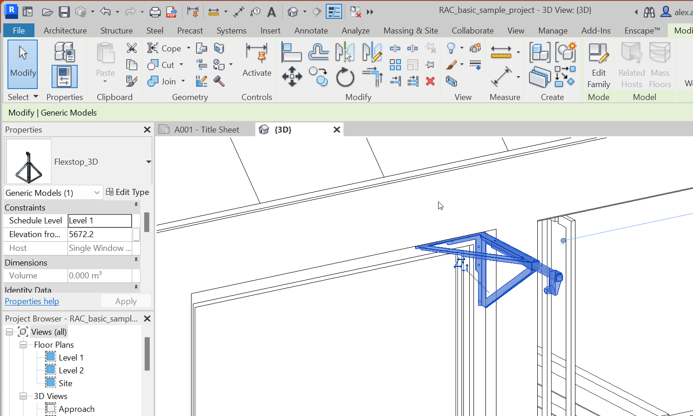
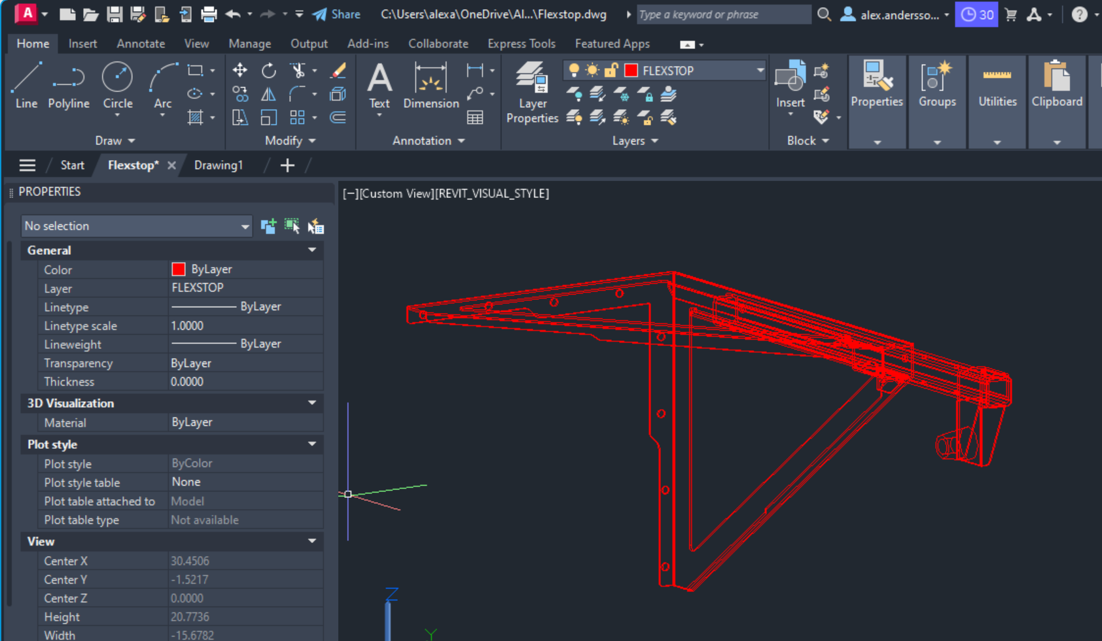
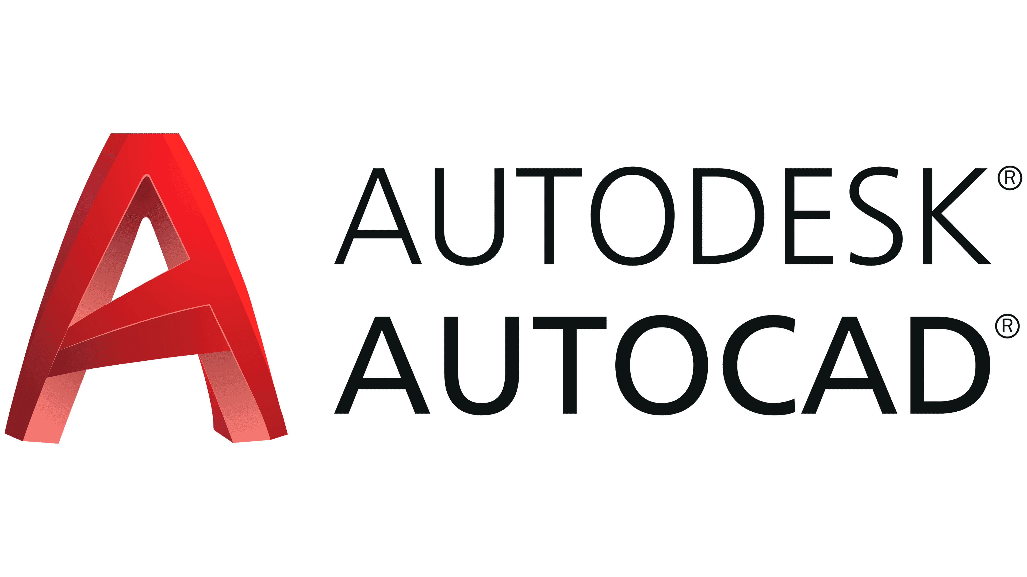
LEVERANS
ALEXA
INGENJÖRSBYRÅ

Slide 3
HEMSIDAN
BIM
Flexstop har gjort det enkelt för dig att integrera våra produkter i dina projekt. Nu finns samtliga produkter som BIM-objekt.
Våra BIM-objekt är en digital representation av vår produkt inmatade med intelligens och information för att göra ditt arbetsflöde smidigare och mer effektivt.
BIM(Building information modelleing) är en del av den digitala utveckling som sker inom bygg- och fastighetsbranschen som påskyndar utvecklingen av hållbara och lyckade projekt.
Ladda ner i RVT-format (För Autodesk revit)
Ladda ner i DWG-format (För Autodesk Autocad)
ALEXA
INGENJÖRSBYRÅ

Slide 4
ARKITEKTEN
Tekniska Specifikationer
BIM-objekt
Miljöinformation
Installation och Underhållsinstruktioner:
Teknisk Support
Referensprojekt
Hållbarhetsrapporter: Om du har genomfört tester eller analyser om dina produkters miljöpåverkan, inkludera rapporter som visar detta. Hållbarhetsinformation blir allt viktigare för arkitekter och byggprojekt.
Kundreferenser: Samla recensioner och referenser från nöjda kunder som har använt dina produkter i sina projekt. Detta kan öka förtroendet för dina produkter.
VIKTIGA PUNKTER
ALEXA
INGENJÖRSBYRÅ

Slide 5
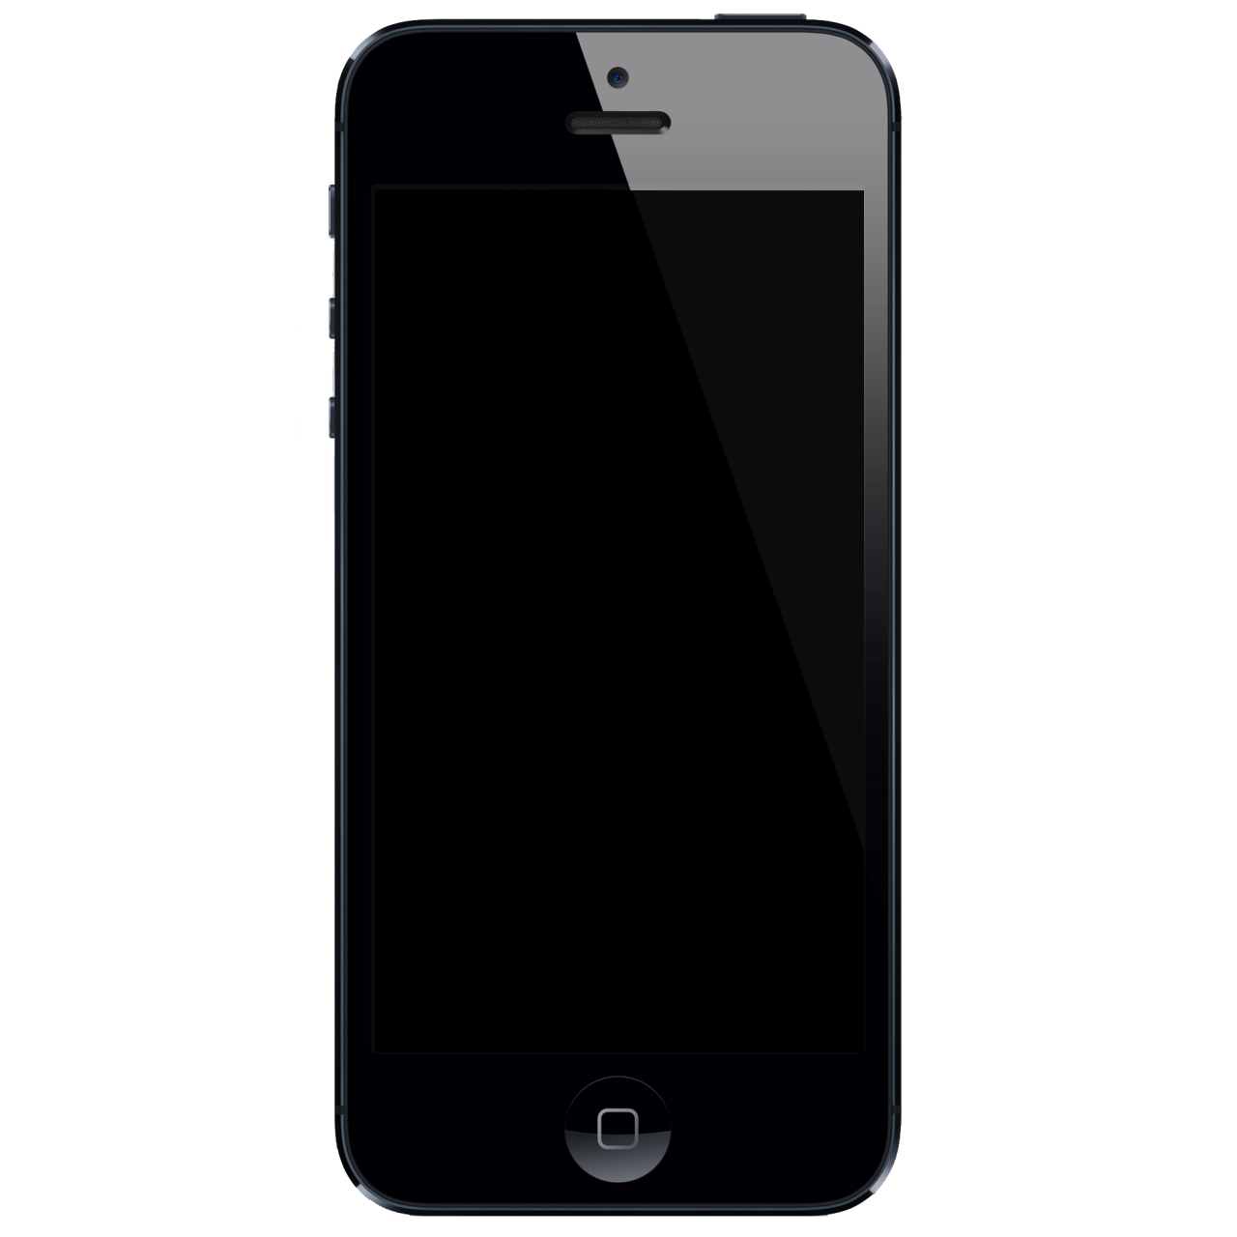
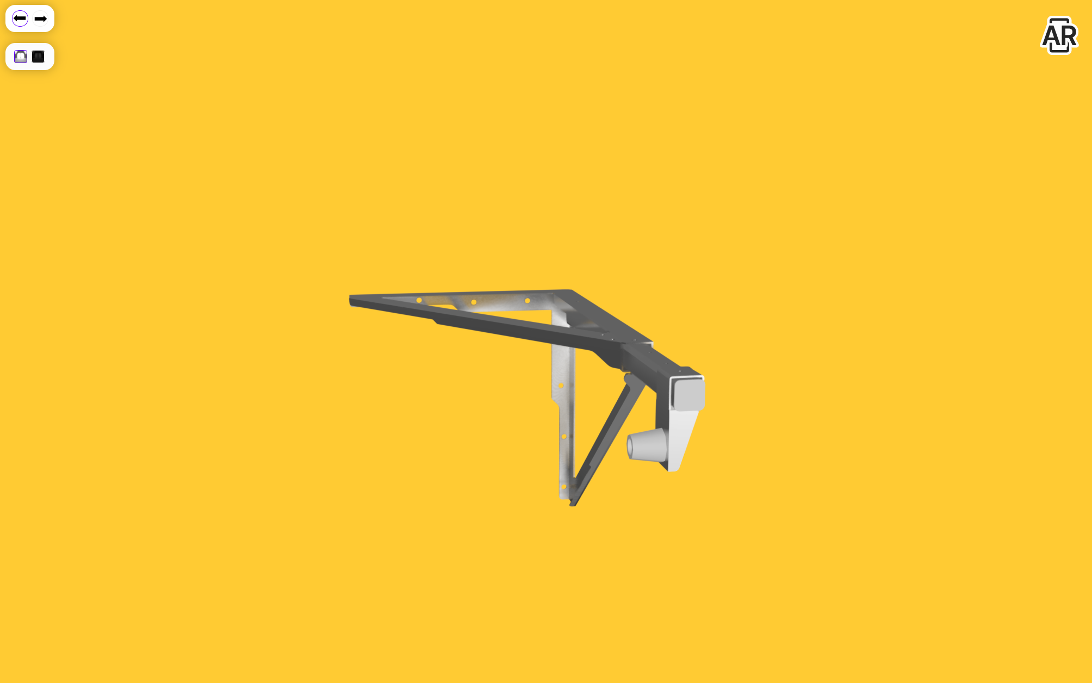
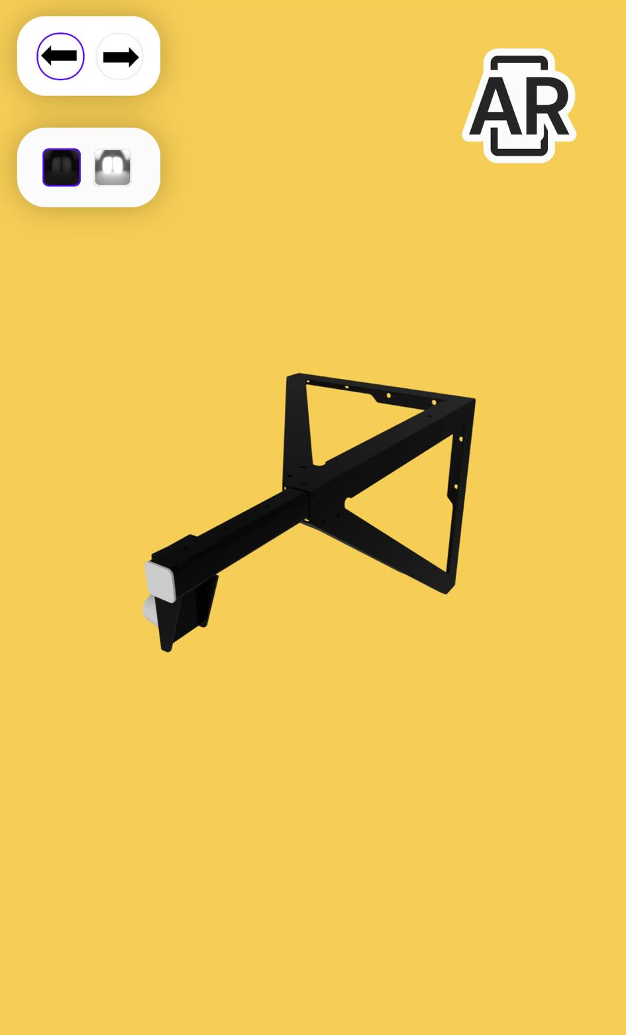
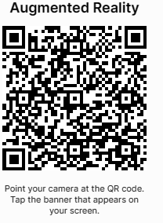
AR(AUGMENTED REALITY)
FÖR SMARTPHONE
FÖR WEBB
https://app.vectary.com/p/13rjRT8OR6oAEmgxcRAxUe
ALEXA
INGENJÖRSBYRÅ

